Slide 1


Детский фитнес
Лариса Викторовна Борознова
учитель физической культуры
МАОУ «СРЕДНЯЯ ОБЩЕОБРАЗОВАТЕЛЬНАЯ ШКОЛА № 40» г. Перми

Slide 2

Зачем нужно развиваться?

Slide 3
Что такое фитнес?
История возникновения
Произошел от англ. слова «fitness» , что означает «быть в форме».
Это активный образ жизни и гармонично сочетающий в себе занятия спортом и правильное питание.
Сегодня фитнес - это увлекательные и полезные занятия спортом для людей разных возрастов.

Slide 4
Зачем нужно заниматься фитнесом?
«В здоровом теле – здоровый дух»
(с) Ювенал – римский поэт, сатирик
занятия спортом делают вас сильнее;
фитнес укрепляет сердечно-сосудистую систему;
развивает гибкость вашего тела;
иммунитет становится крепче;
помогает следить за весом;
снимают стрессы и депрессии;
придают уверенность в себе и поднимают самооценку.

Slide 5
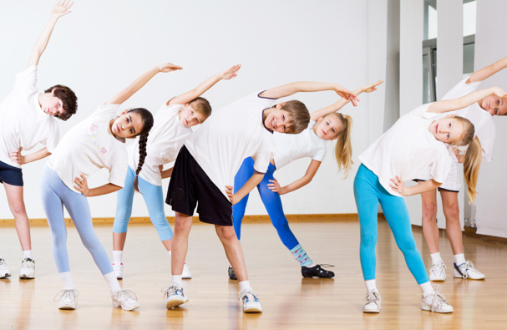

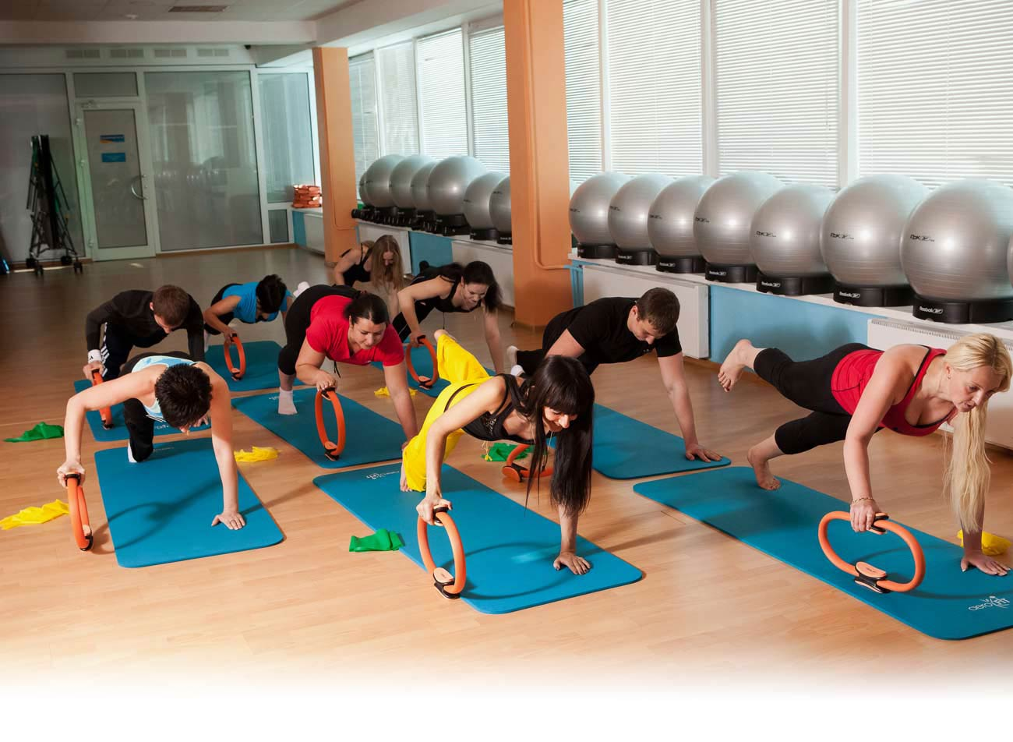
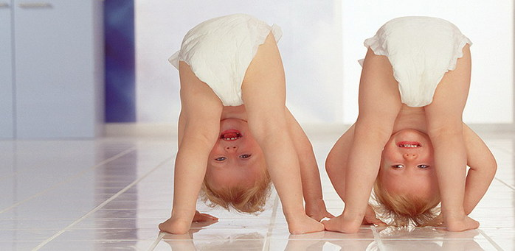
Фитнес – это современно

Slide 6


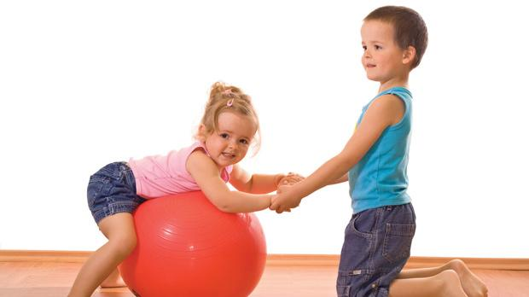

Slide 7
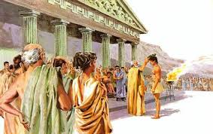

Фитнес в истории
Слово фитнес английское, первые фитнес – клубы возникли в США.
Корнями фитнес уходит во времена Древней Греции и Рима. Современный фитнес взял очень многое из античных Олимпийских Игр Древней Греции.
В те времена существовал культ атлетизма, здорового и красивого тела.

Slide 8
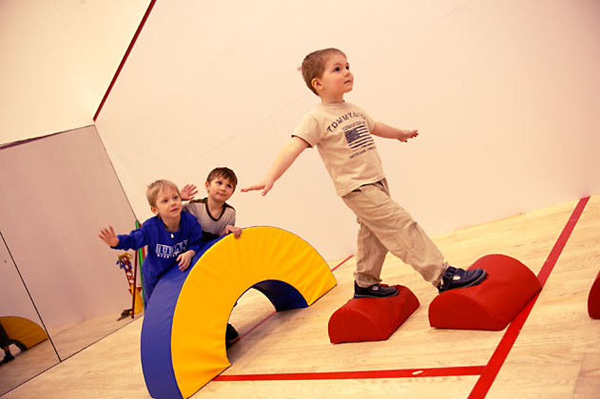
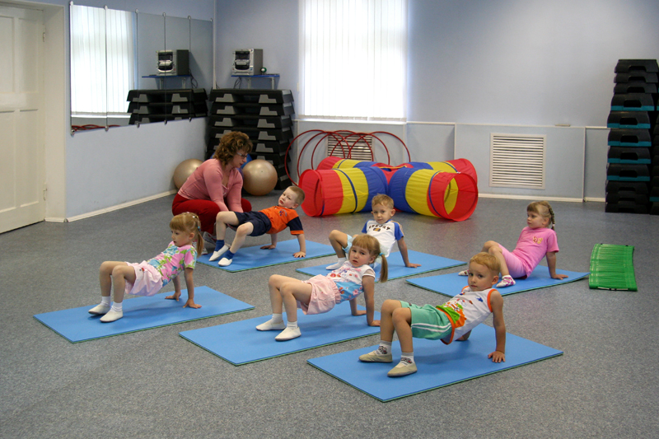
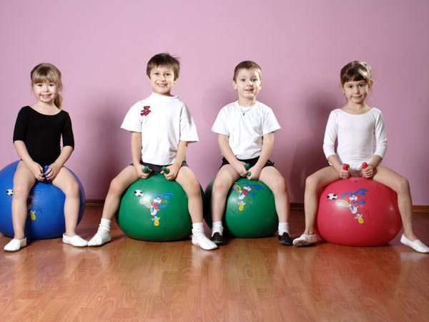
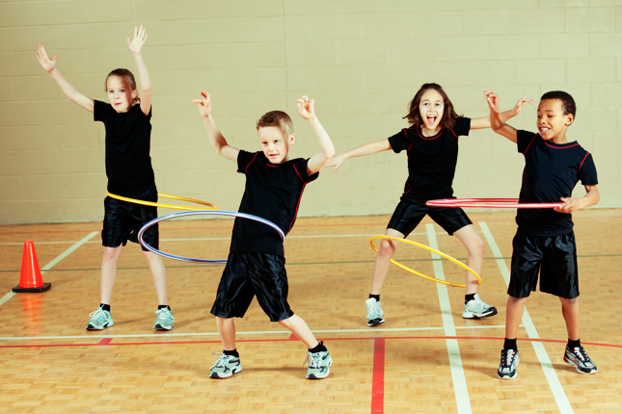
Зачем детям заниматься фитнесом?

Slide 9
Регулярные занятия фитнесом позволяют развивать физические качества
ловкость
силу
выносливость
гибкость
быстроту
координацию движений
укрепляют иммунную систему
позволяют предотвратить плоскостопие и нарушение осанки

Slide 10
Виды фитнеса
Степ
Танцевальная: хип-хоп, латино, танго, сальса и др.
Силовая: гантели. набивные мячи, гири
Циклическая аэробика
Восточные виды
Йога, пилатес, каланетика
Бошу- резиновые полусферы
Подвижные платформы, аэро-степы, и др.
Шейпинг
Аквафитнес
Фитнес с использованием тренажеров

Slide 11

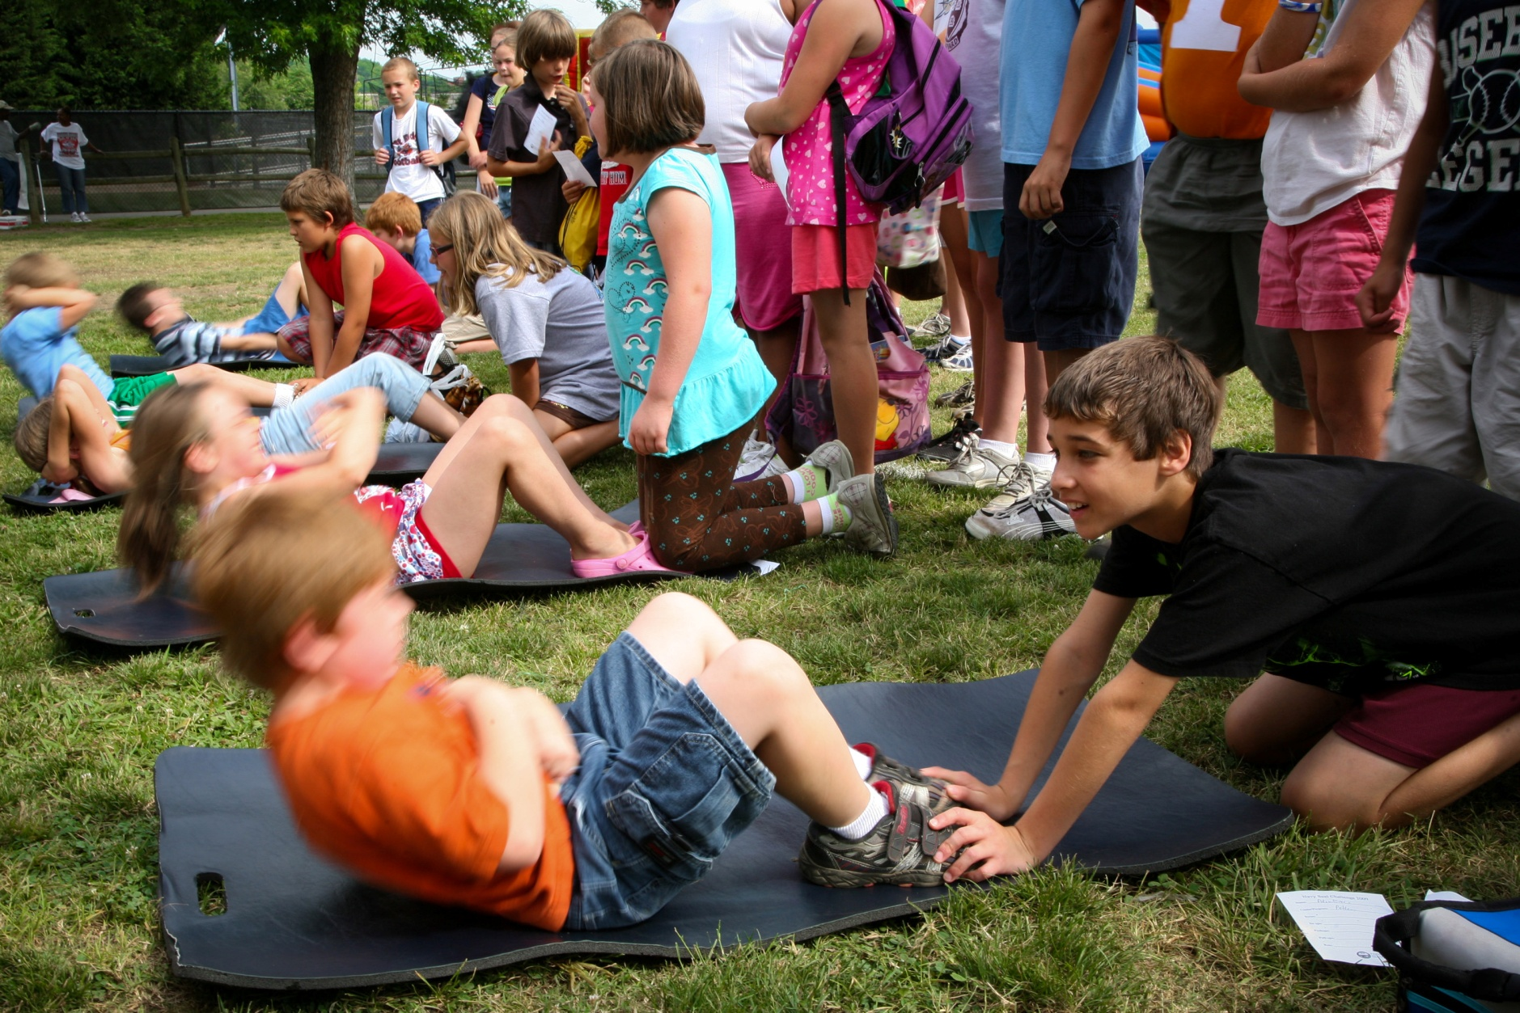
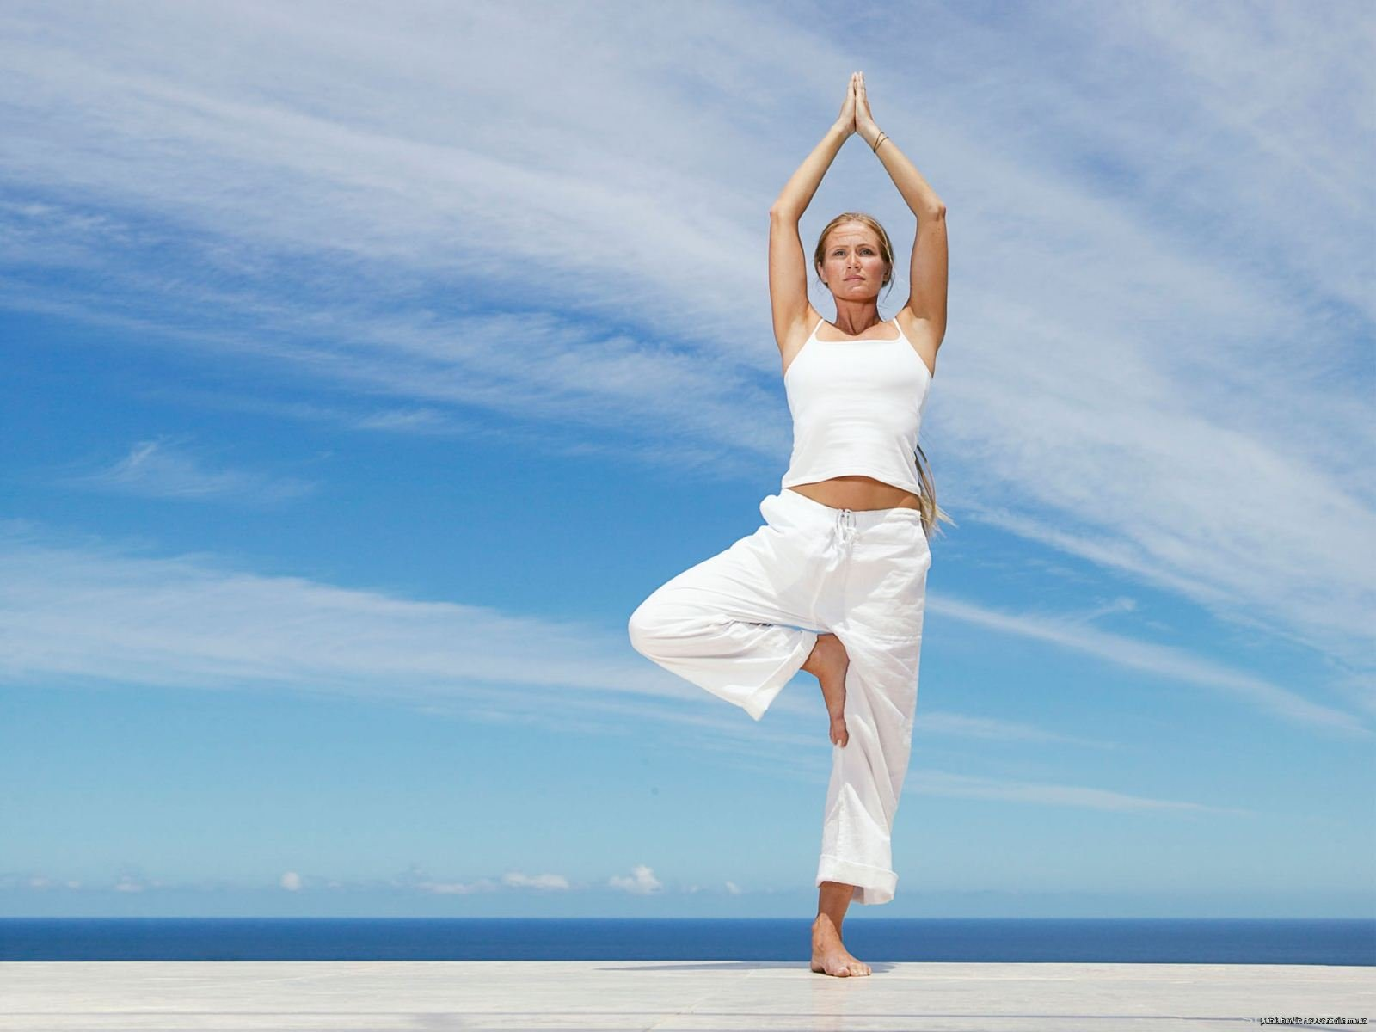
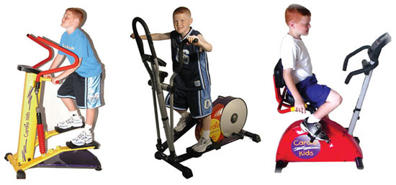
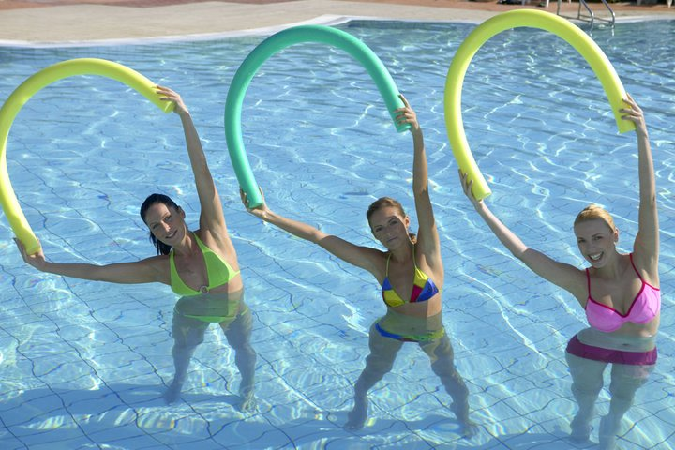

Slide 12
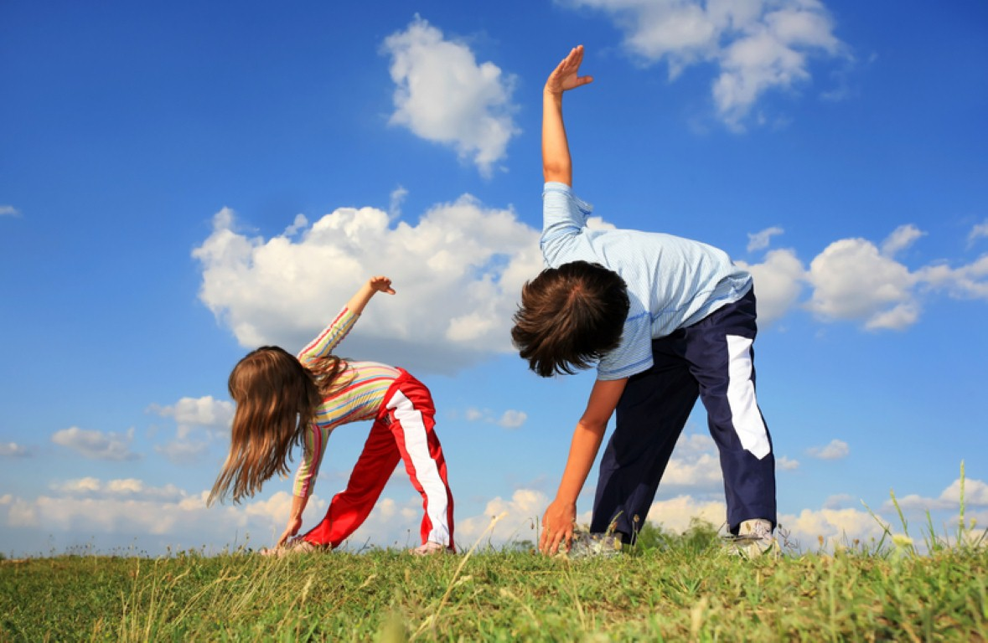
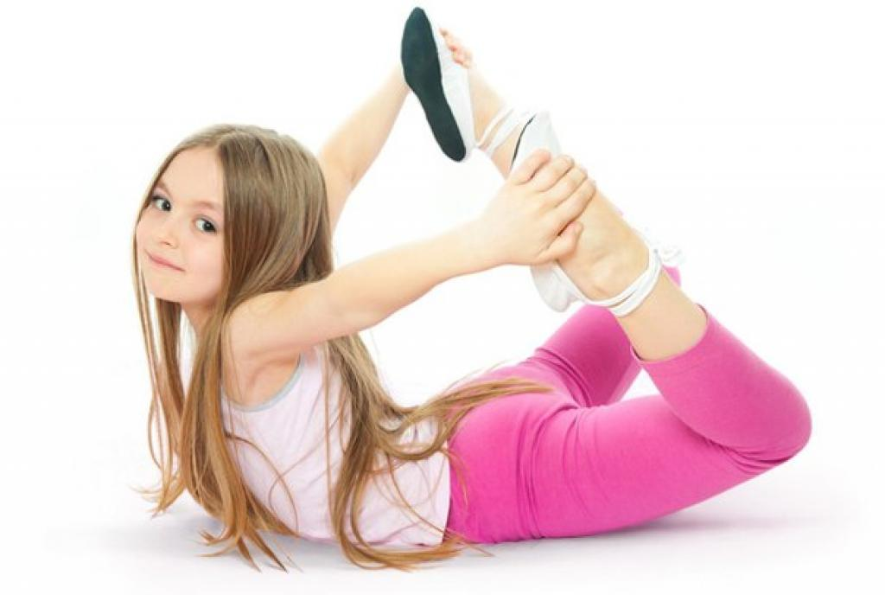
Направления детского фитнеса
Программа "Детского фитнеса" систематизирует и обобщает опыт различных фитнес направлений: классической аэробики, фитбол- гимнастики, йоги, степ, гимнастики и акробатики и др..
Детская йога

Slide 13
Продукт курса
По завершении курса участники смогут представить собственный комплекс упражнений по одному из направлений фитнеса

Slide 14
«В человеке всё должно быть прекрасно: и лицо, и одежда, и душа, и мысли...»
(с) А. П. Чехов
СПАСИБО ЗА ВНИМАНИЕ!

